Slide 1
Prezentacja „Najpiękniejsze wyspy Morza Śródziemnego” opowiada o kilku moich podróżach jakie odbyłem. To jedna z propozycji pokazu slajdów w ramach projektu „Podróże po najciekawszych zakątkach świata” Zajęcia cykliczne prowadzone są w świetlicy Kliniki Chirurgii IP-CZD raz w miesiącu i biorą w nich udział pacjenci Klinik budynku głównego szpitala. Prezentacja tutaj umieszczona jest zmniejszoną formą pokazywanych zdjęć, pełny obraz wraz z komentarzem mogą obejrzeć pacjenci w trakcie pokazu. Ale mimo to, może być ciekawą formą spędzania czasu. Życzę bardzo miłego oglądania Sławomir Kosyl

Slide 2
NAJPIĘKNIEJSZE WYSPY MORZA ŚRÓDZIEMNEGO

Slide 4
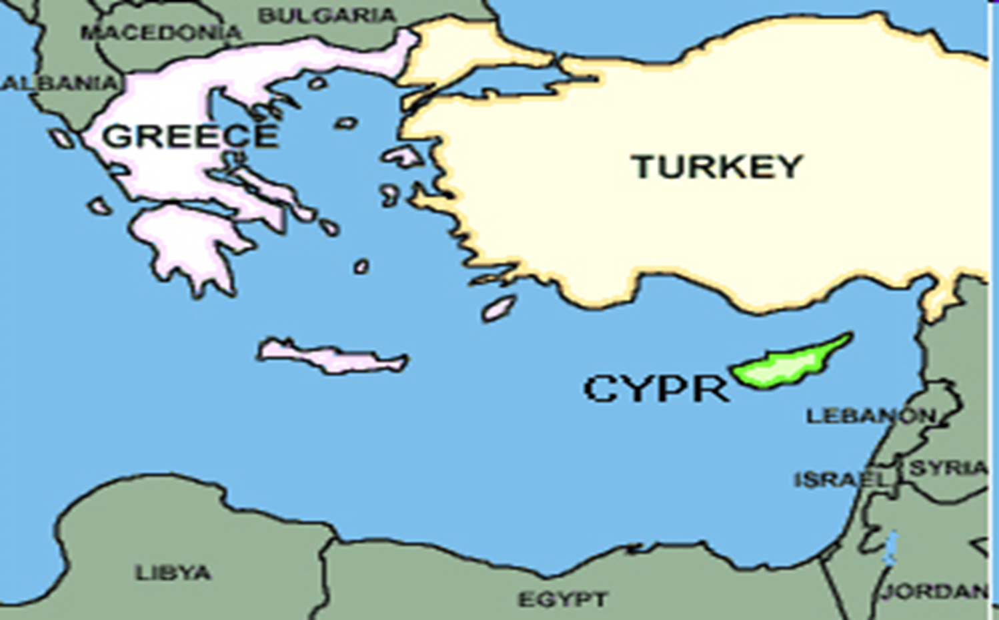
CYPR

Slide 6
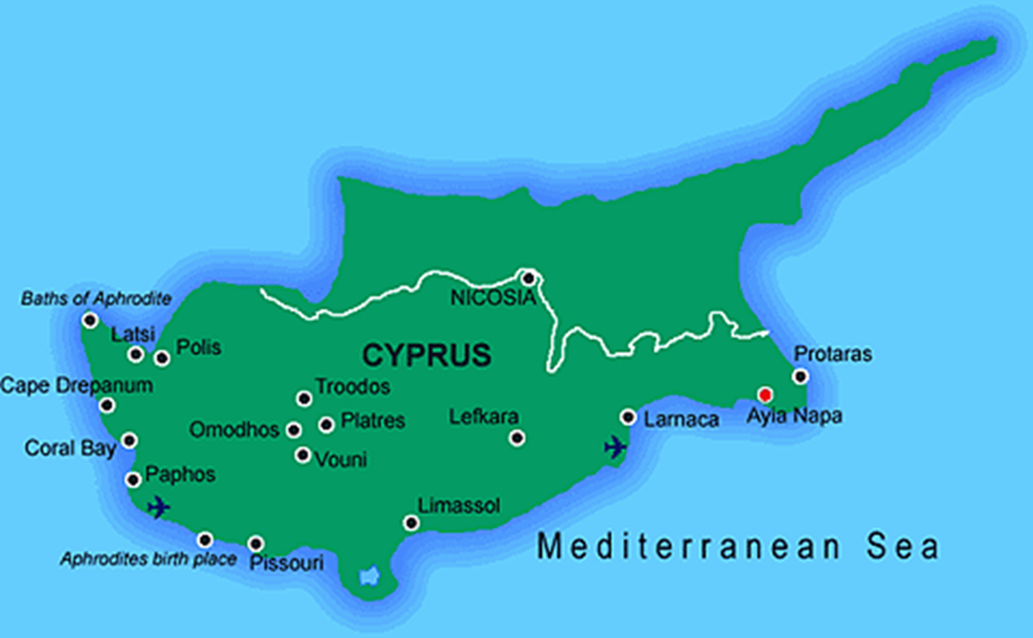
Ayia Napa

Slide 7
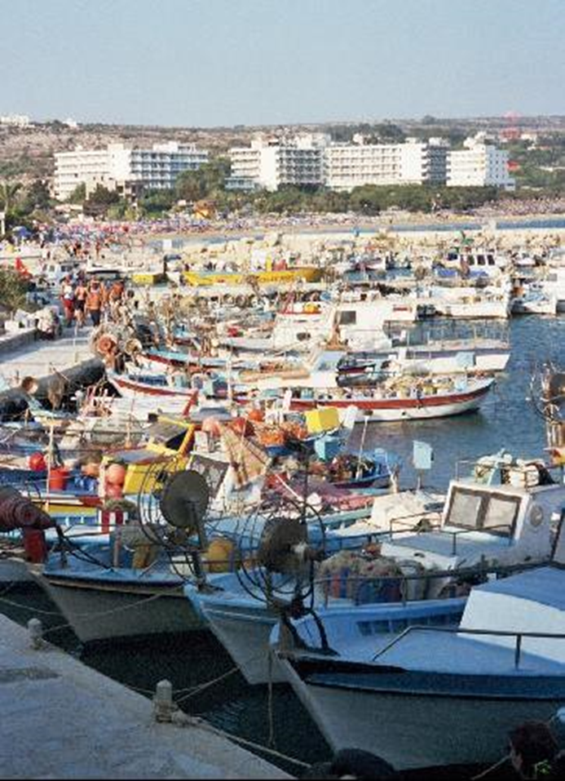

Slide 8
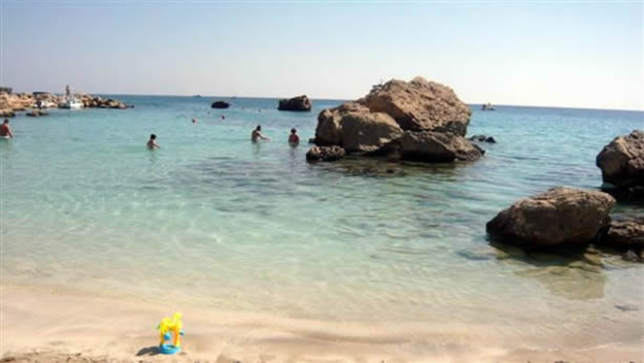
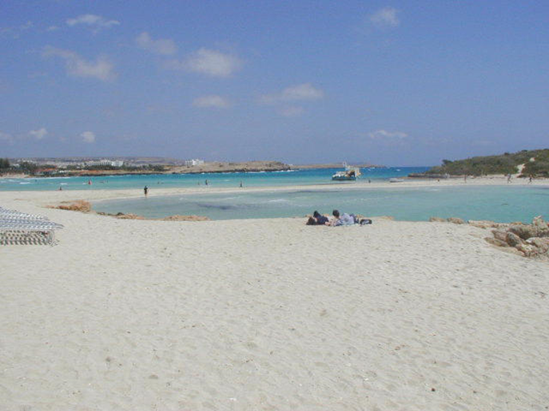

Slide 10
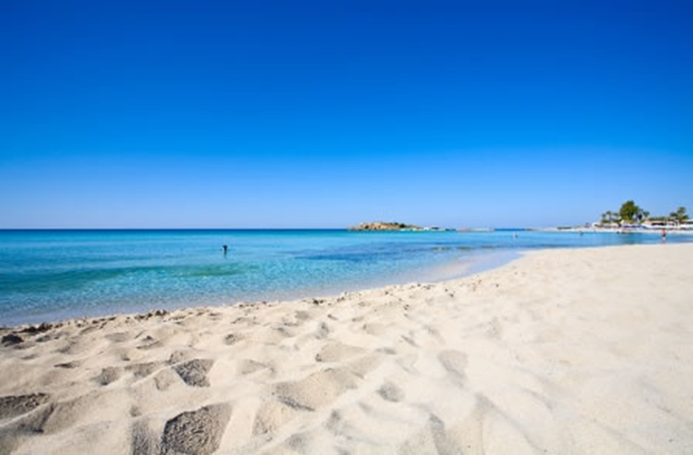

Slide 11
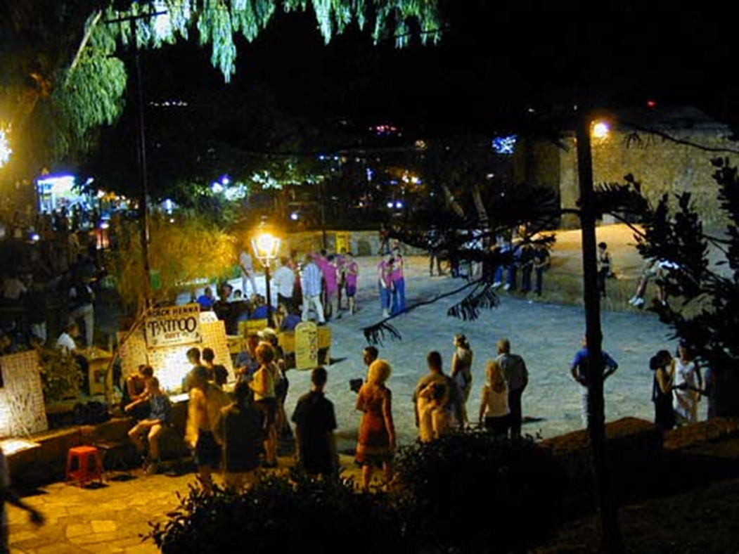

Slide 12
Góry Trodos

Slide 16
Larnaka

Slide 17
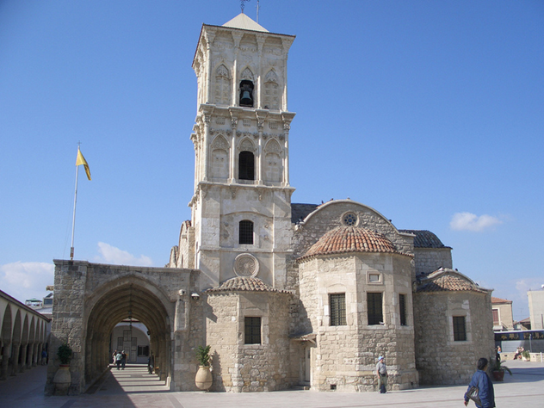

Slide 18
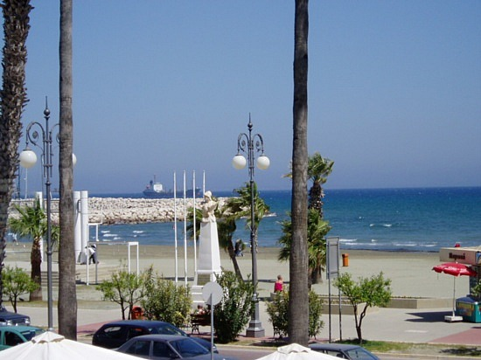

Slide 20
Limassol

Slide 22
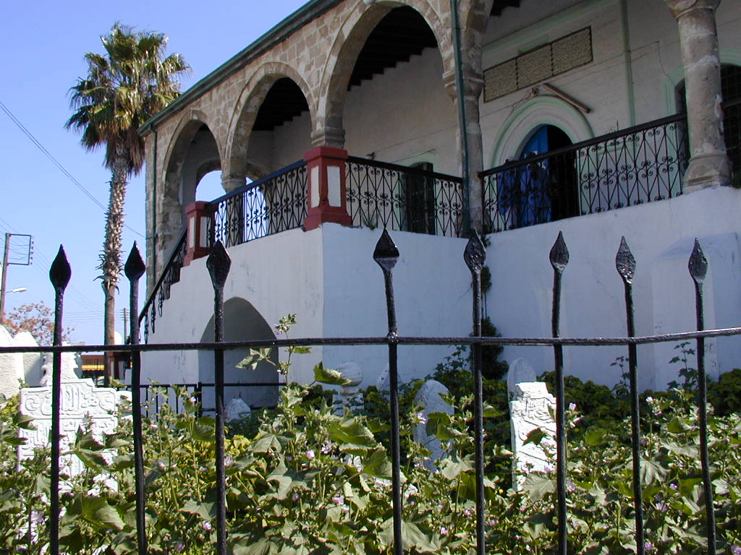
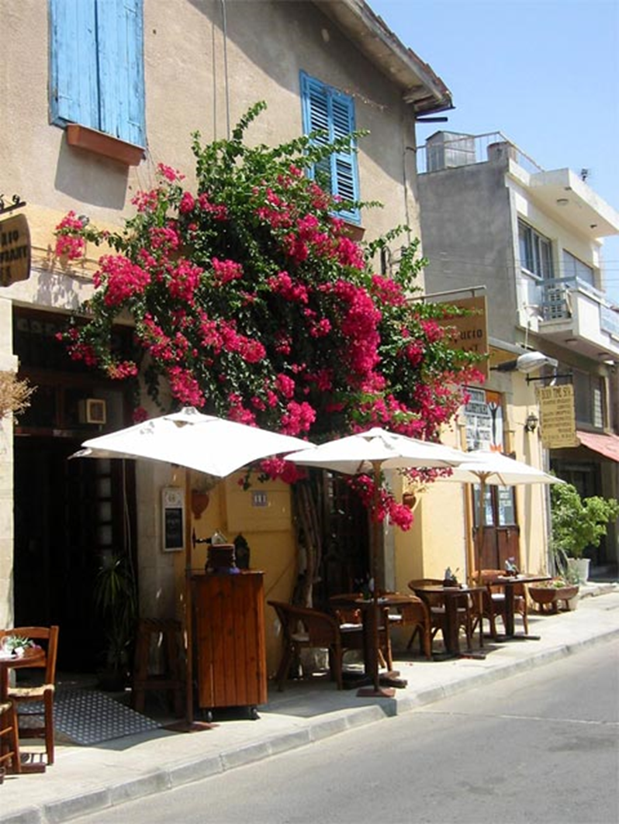
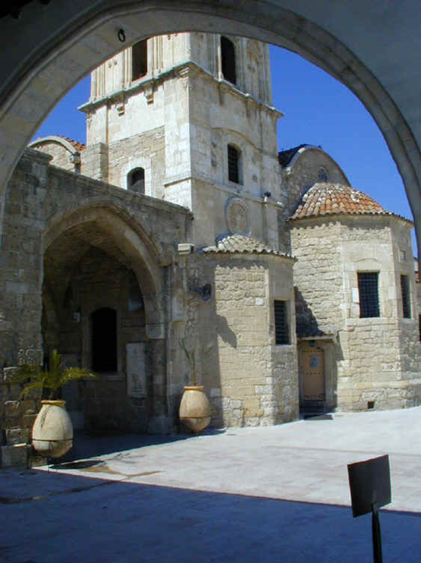
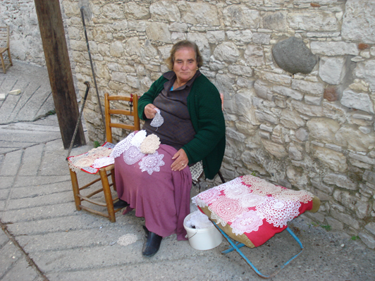

Slide 23
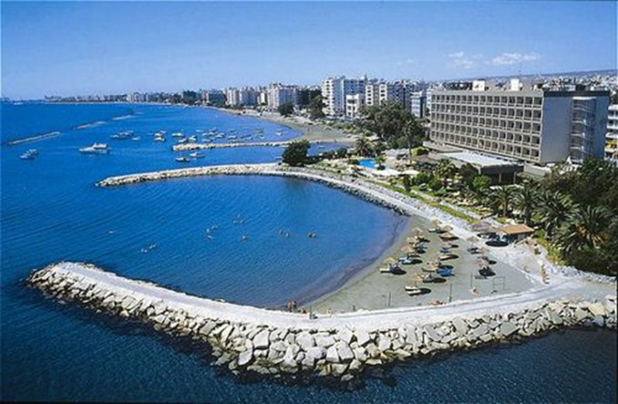

Slide 25
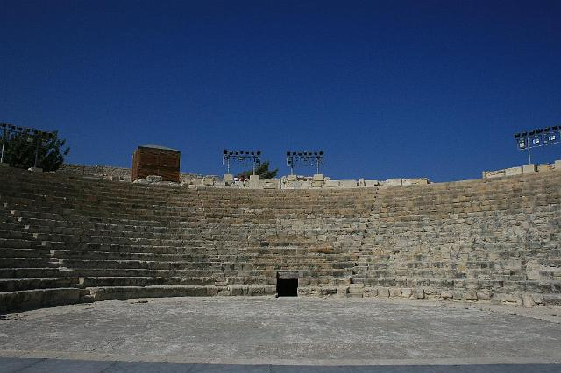
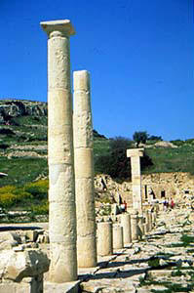
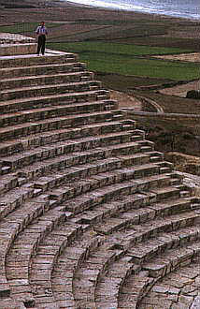

Slide 28
Nikozja

Slide 29
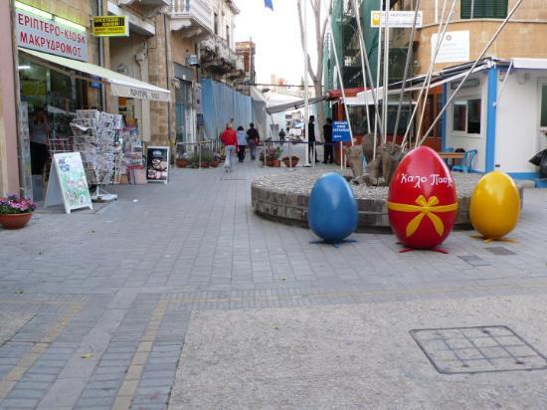

Slide 33
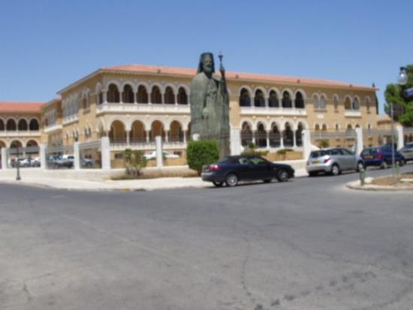

Slide 34
Pafos

Slide 36
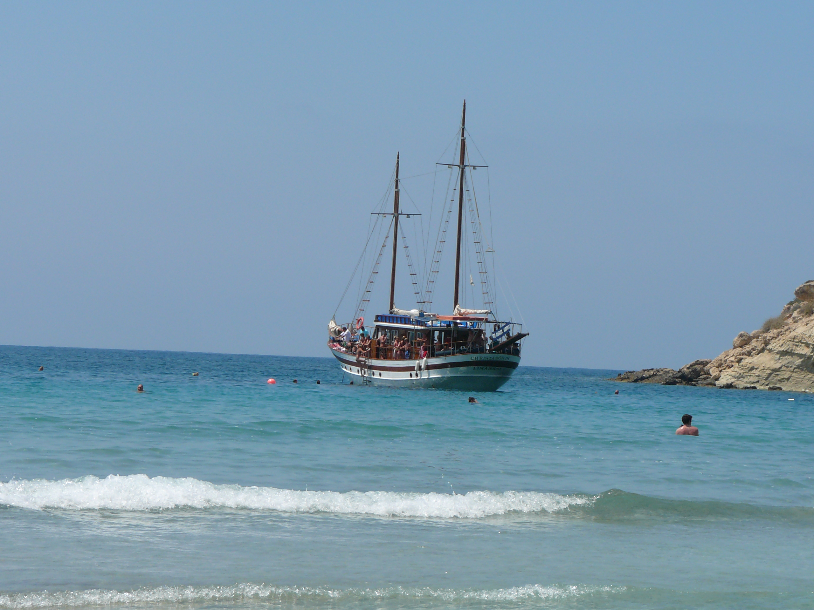
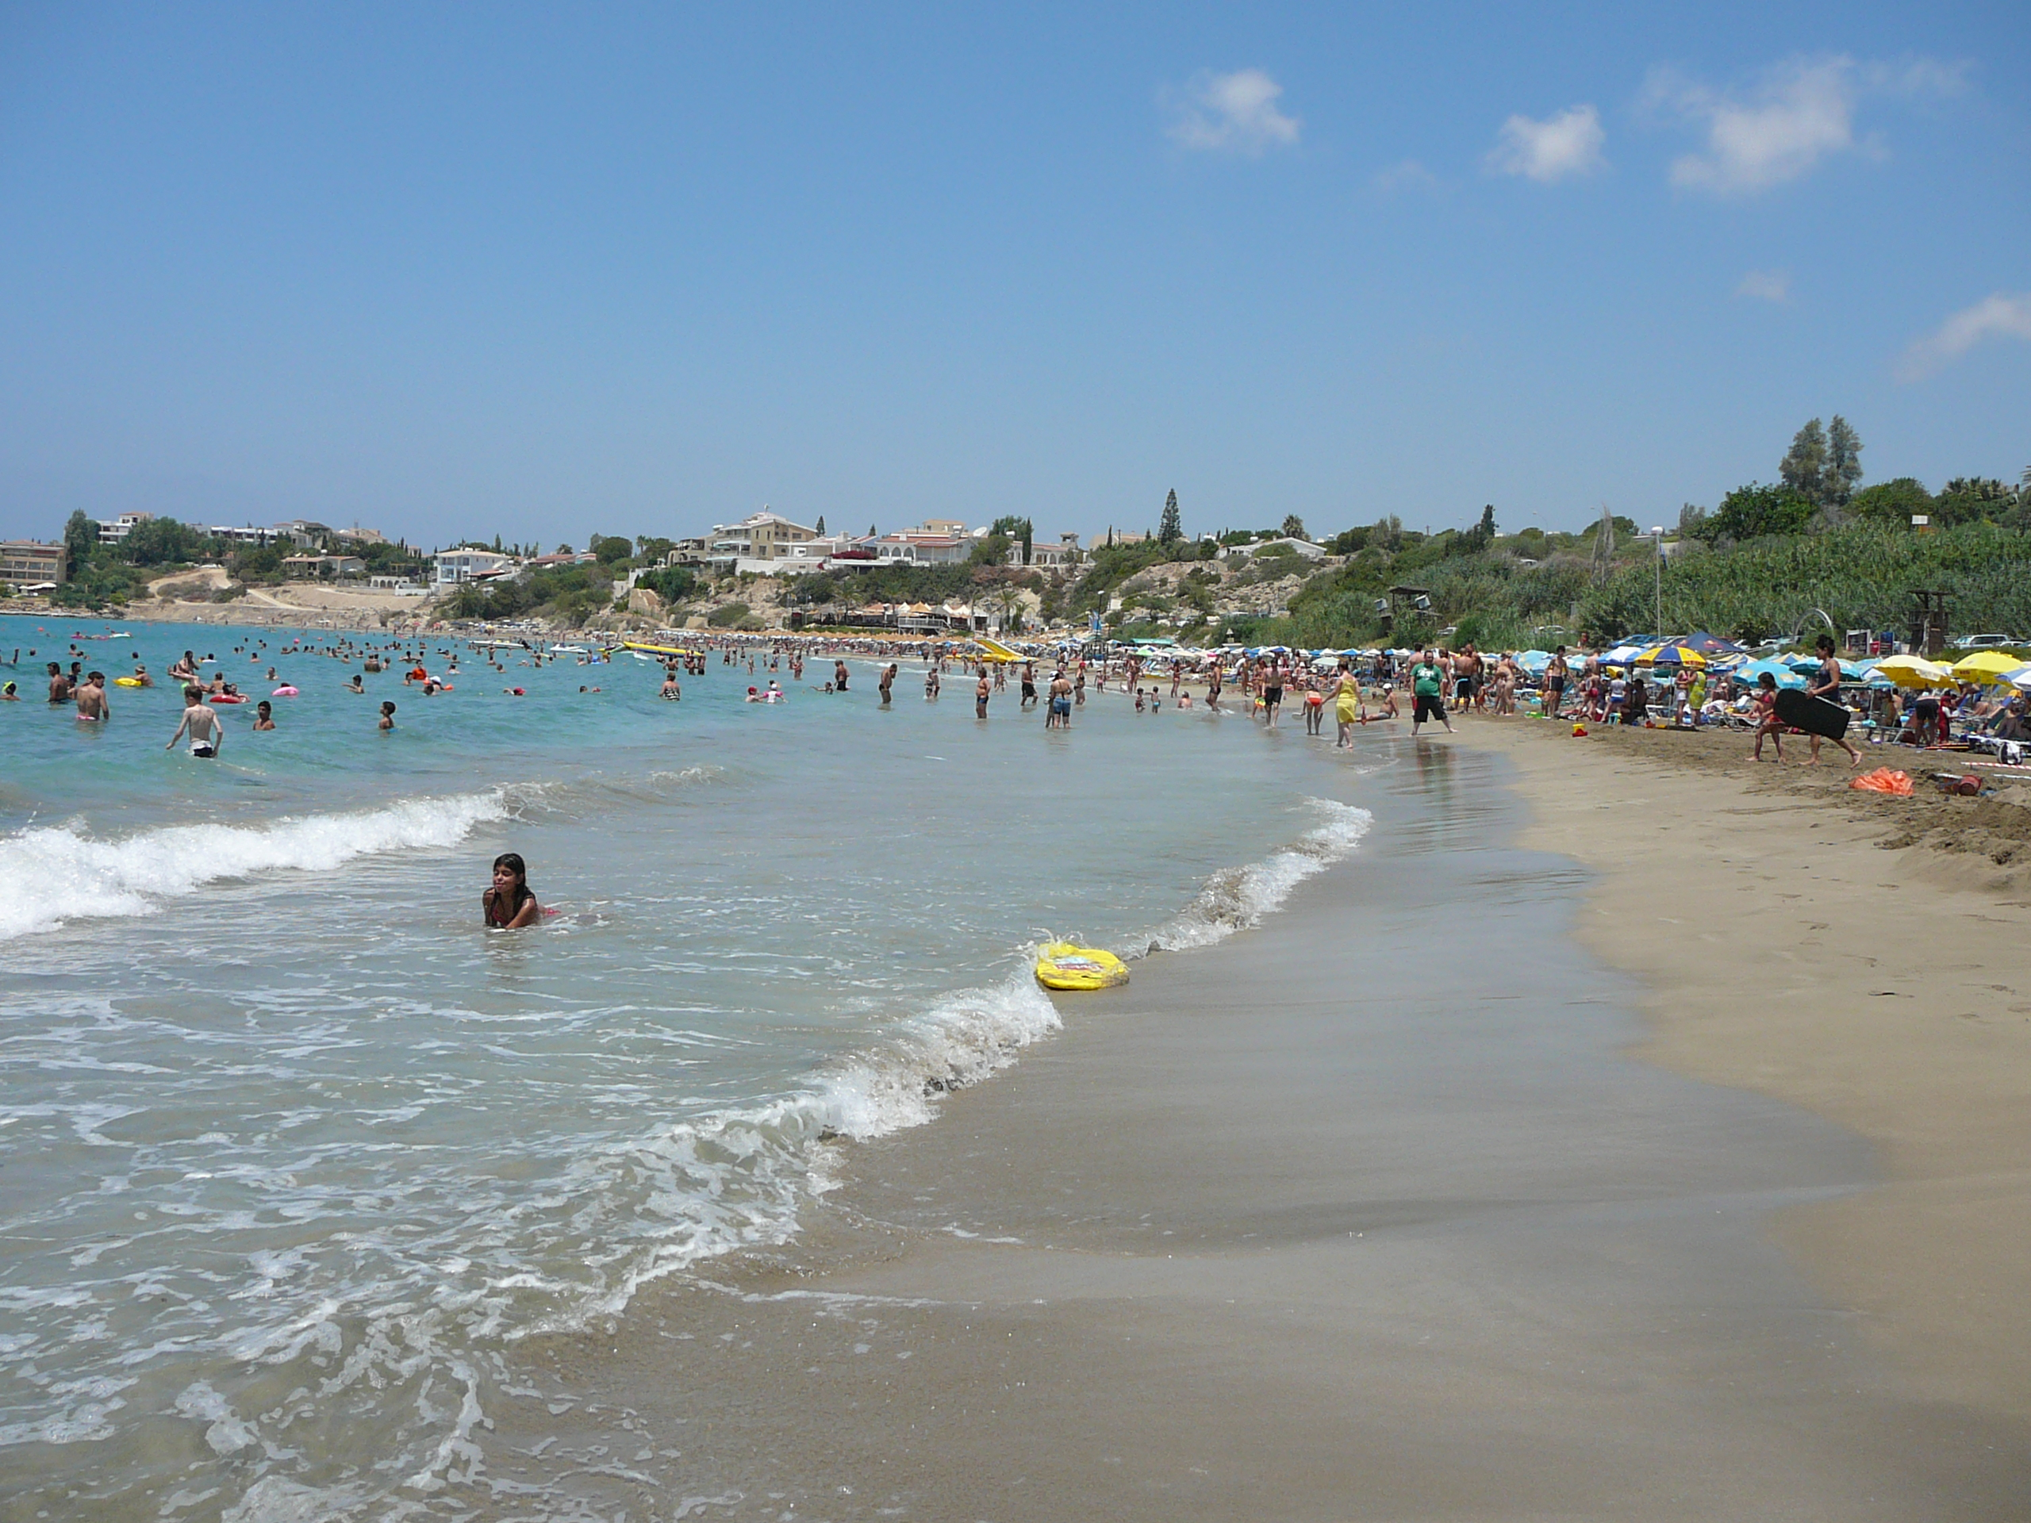

Slide 37
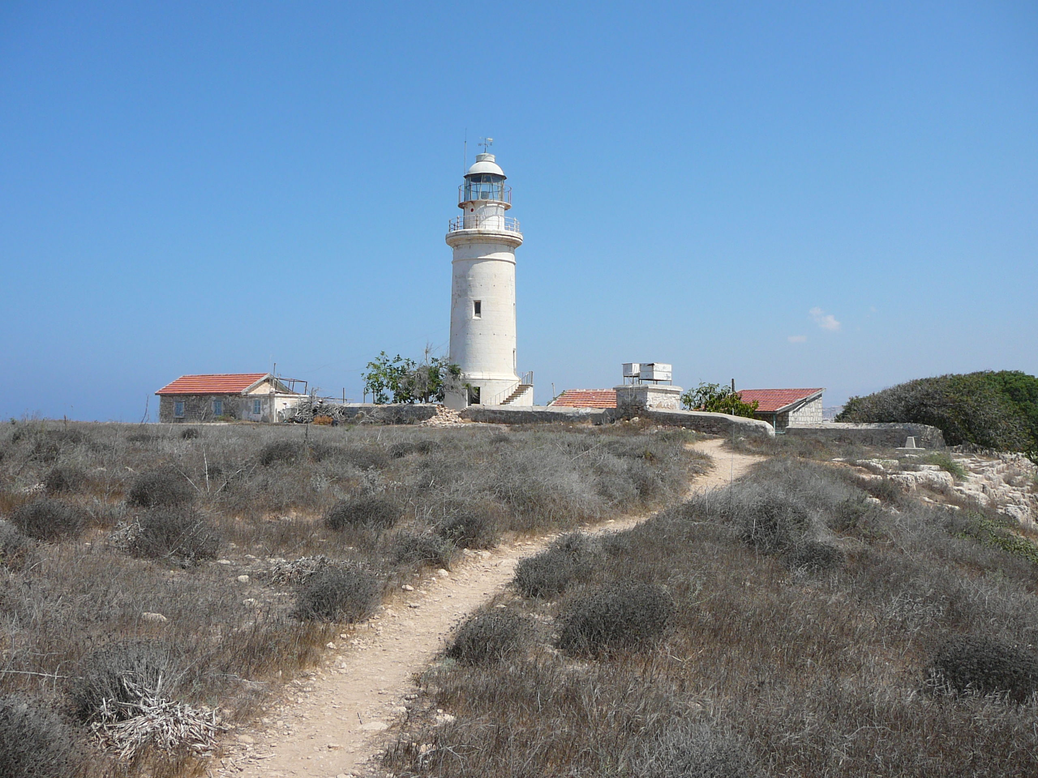
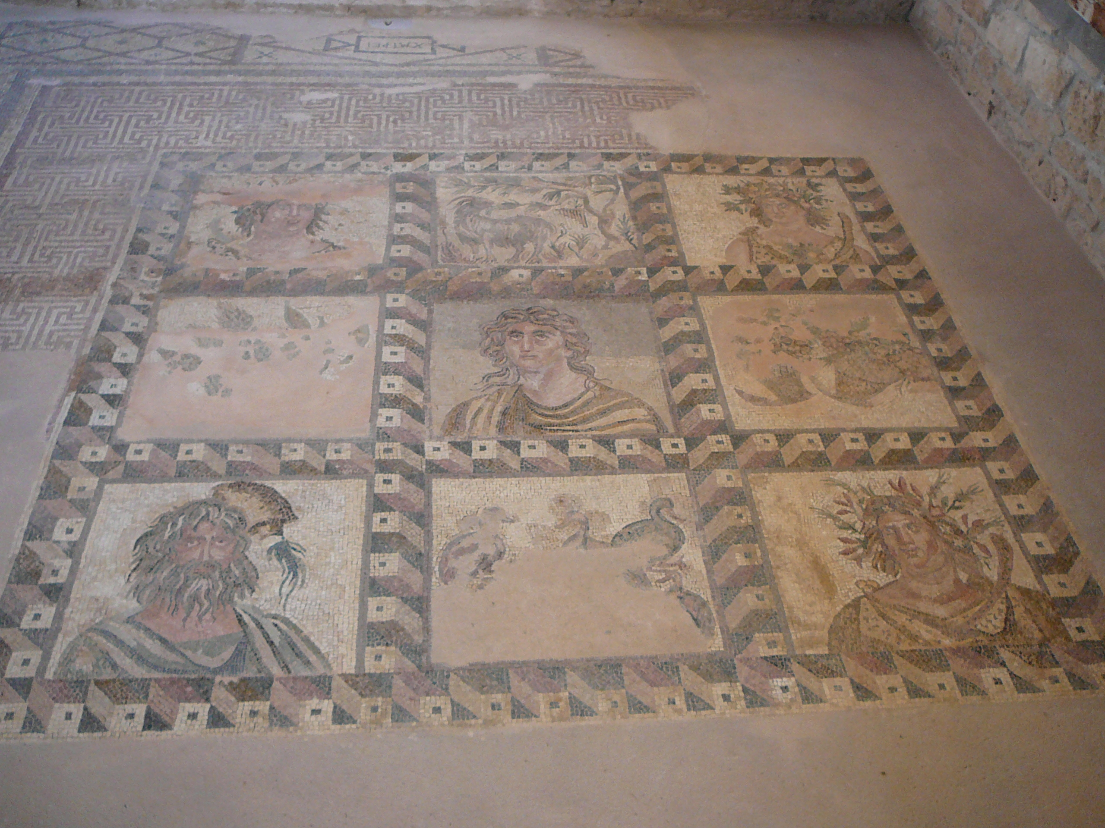
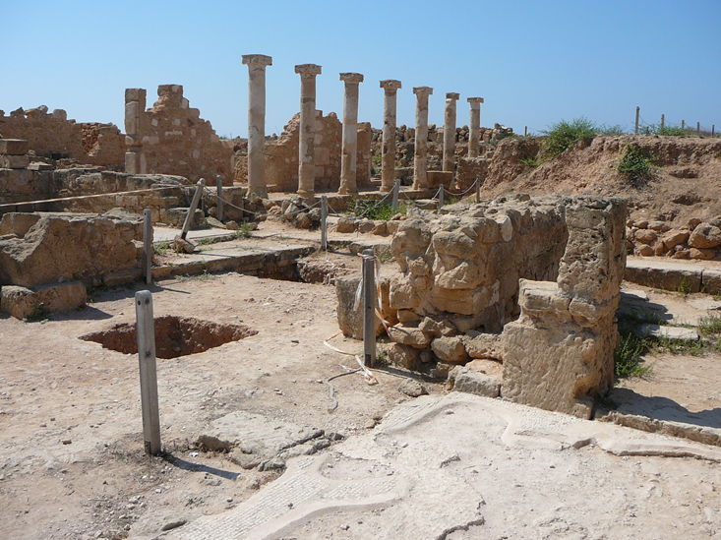

Slide 40
KRETA

Slide 41
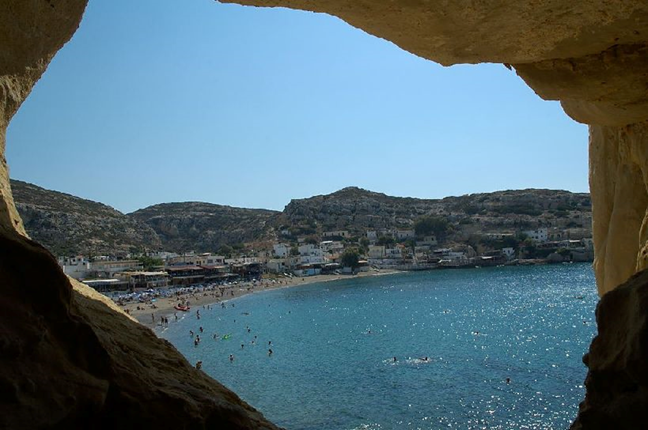

Slide 42
Heraklion

Slide 46
Knossos- Fajstos

Slide 47
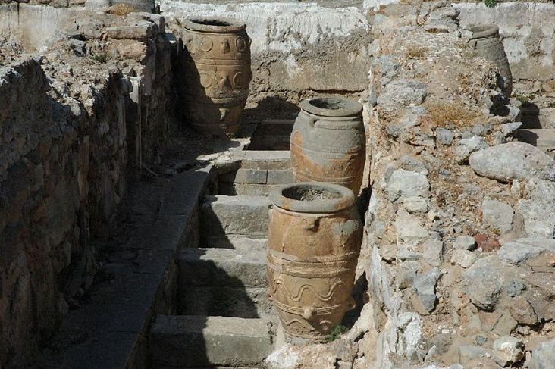

Slide 48
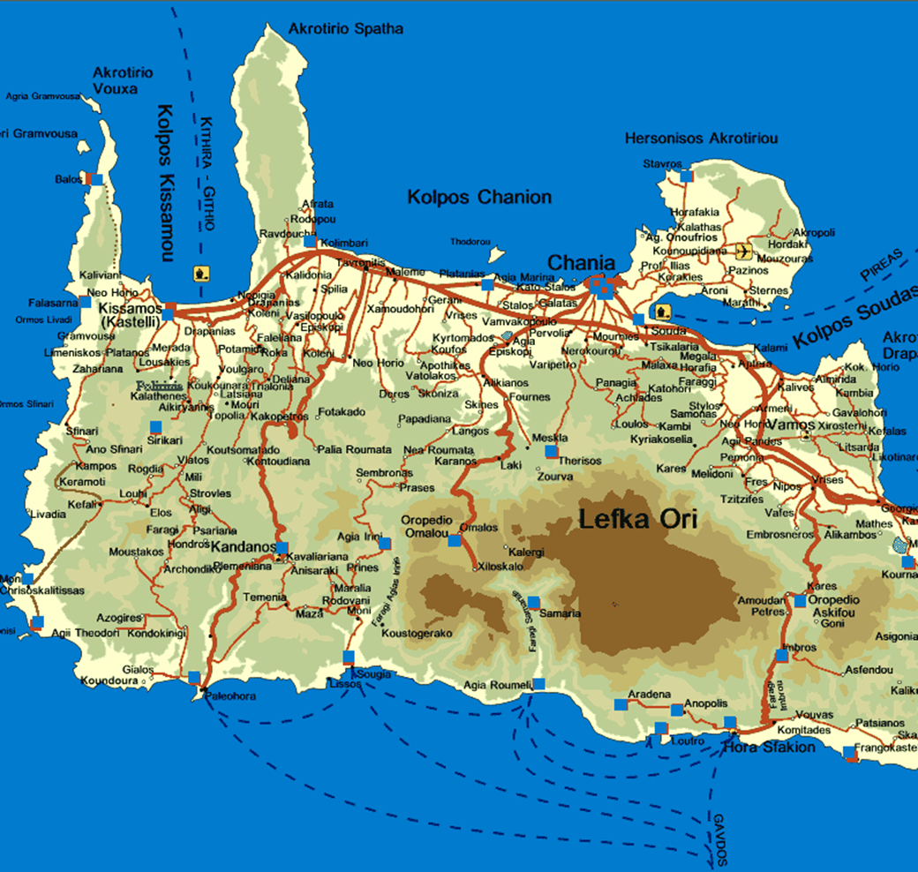
Chania

Slide 49
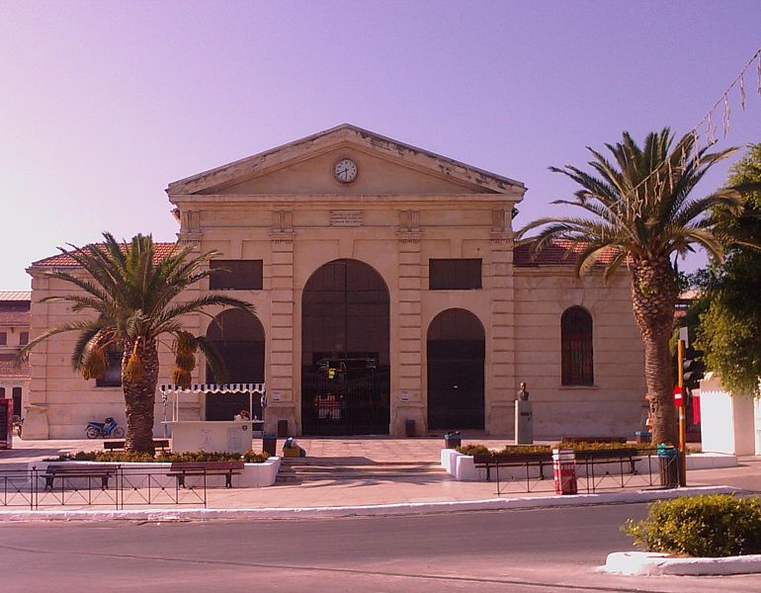
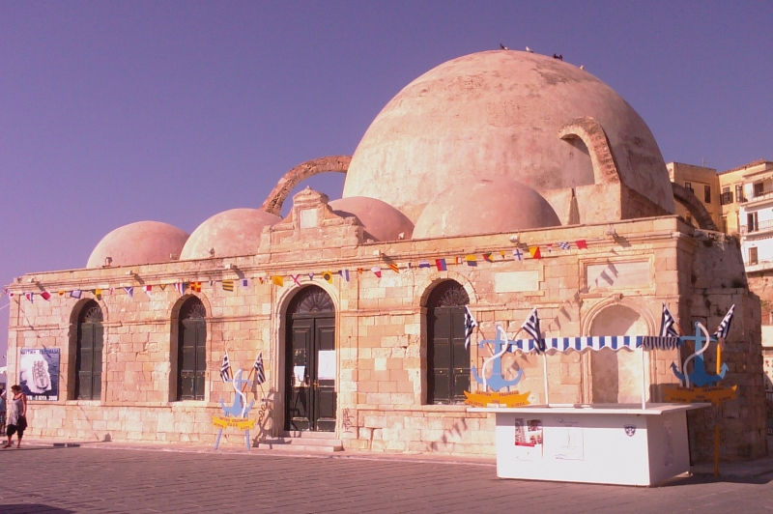

Slide 50
Agios Nikolaos - Spinalonga

Slide 51
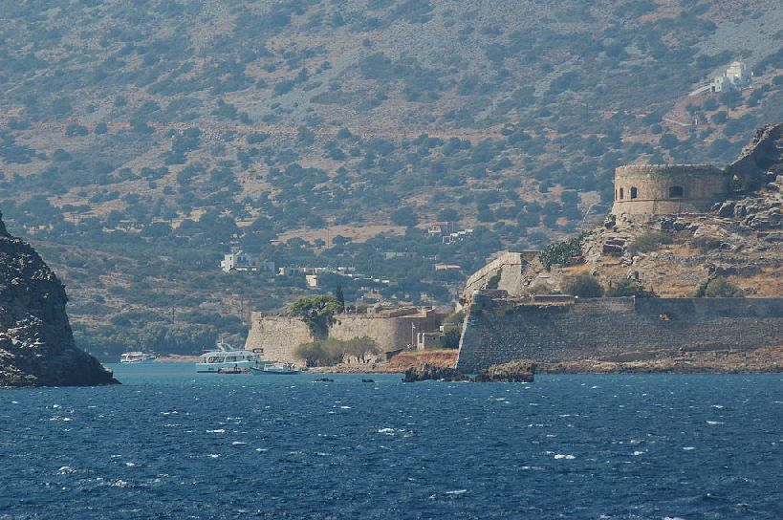

Slide 52
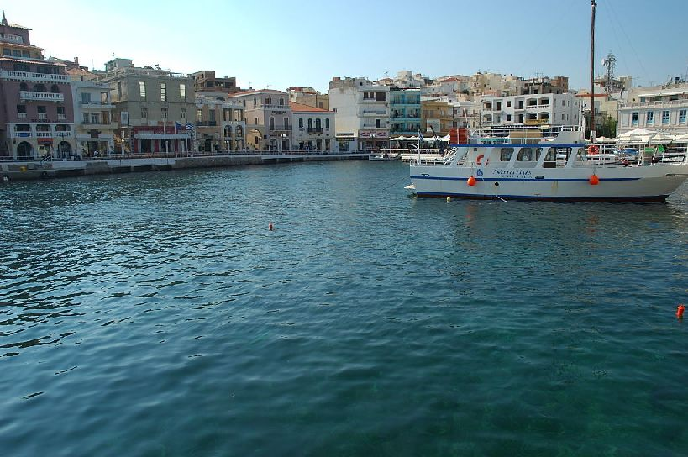

Slide 53
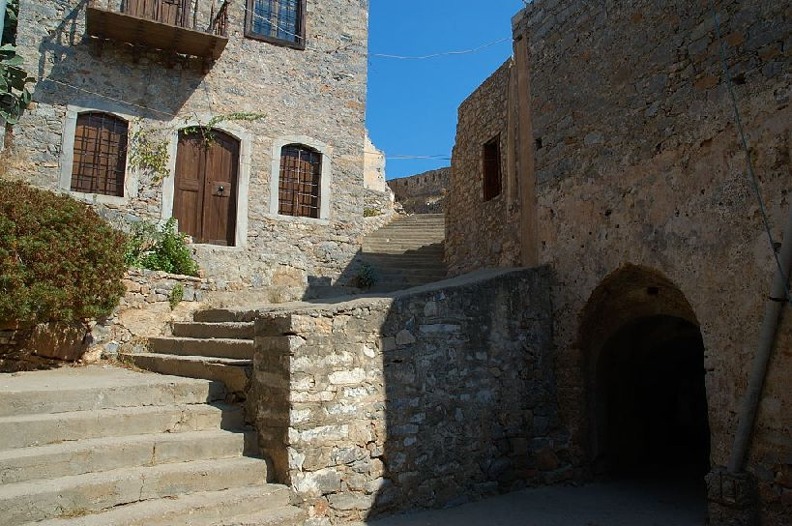

Slide 54
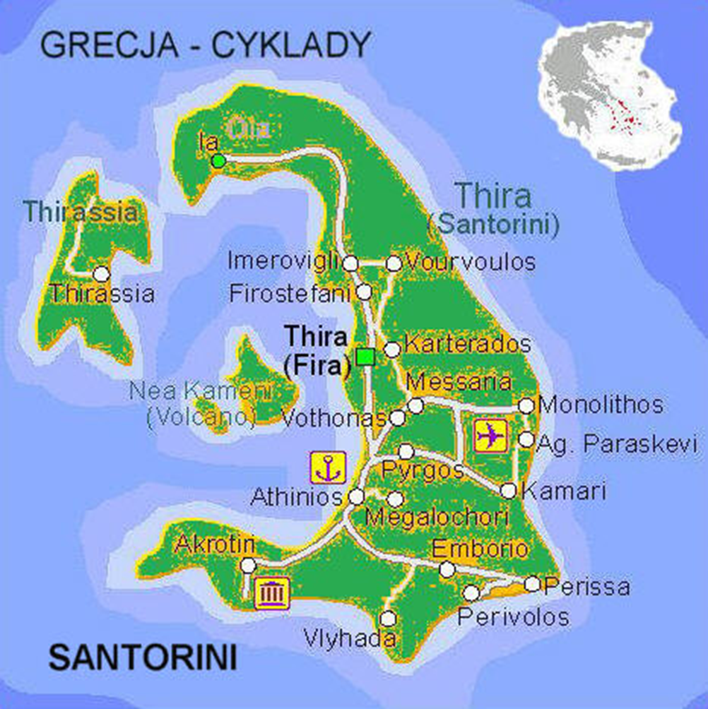
Santorini

Slide 55
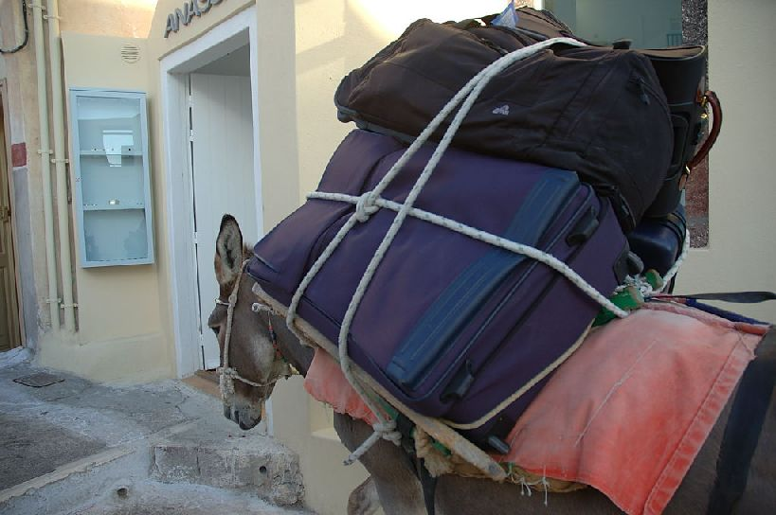
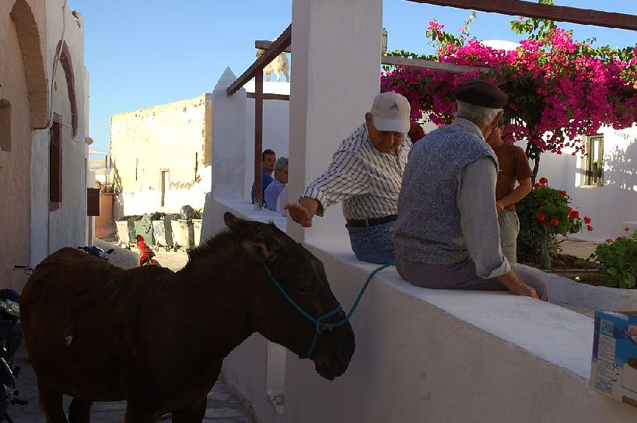

Slide 56
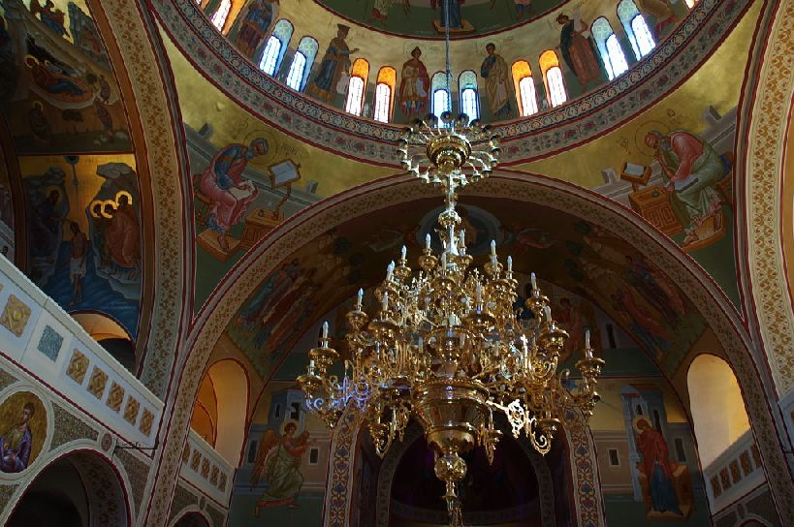

Slide 60
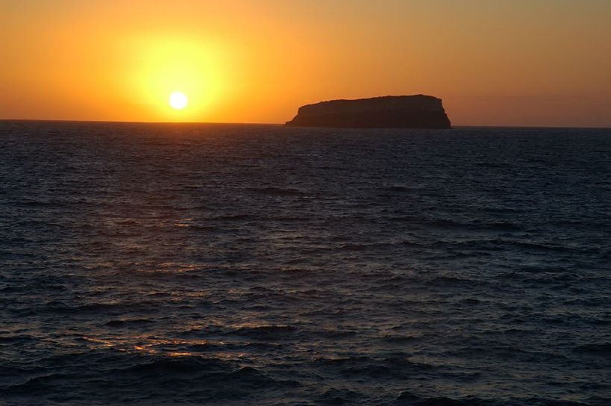

Slide 61
Wąwóz Samaria

Slide 66
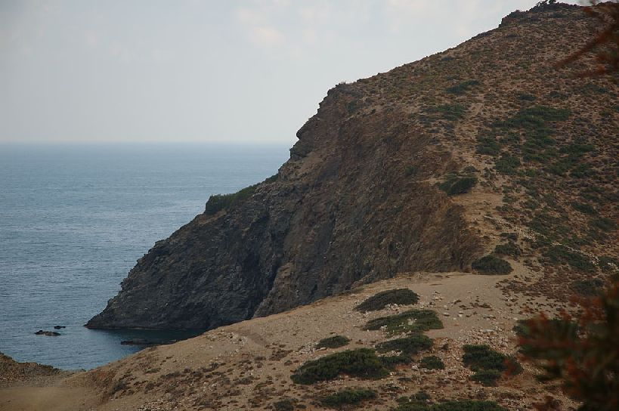
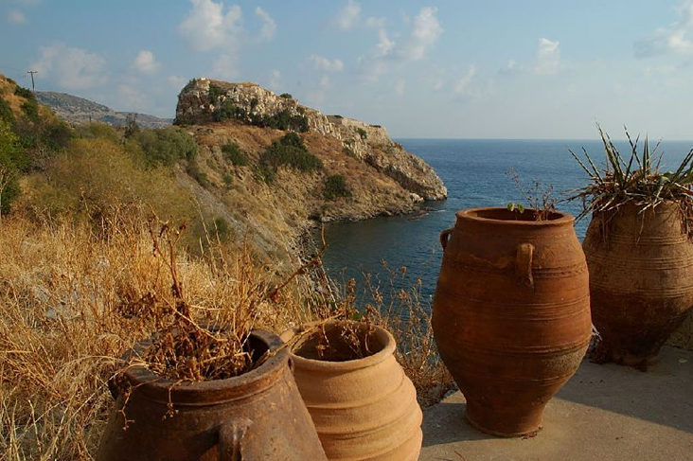

Slide 67
przyroda…

Slide 70
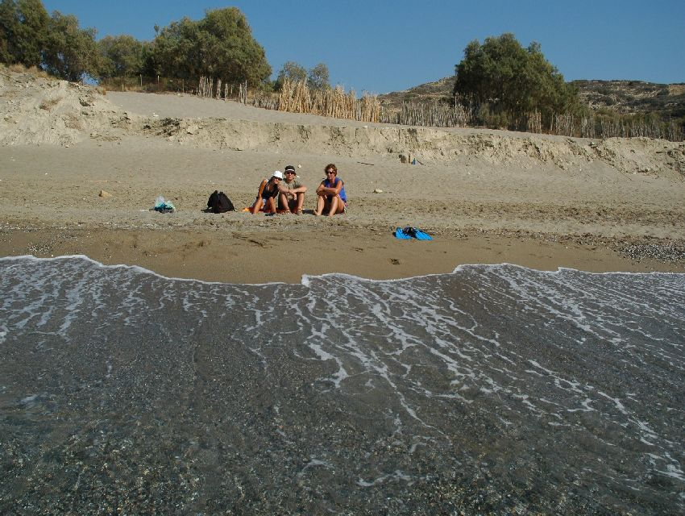
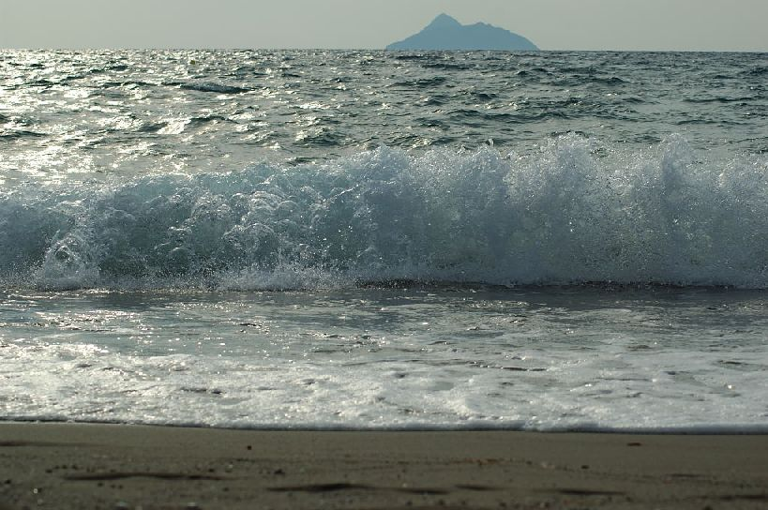

Slide 71
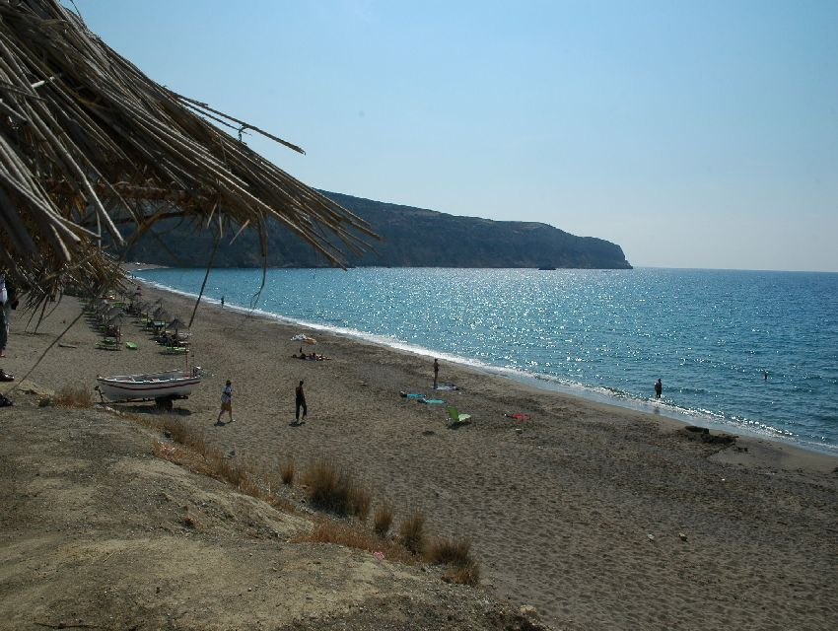
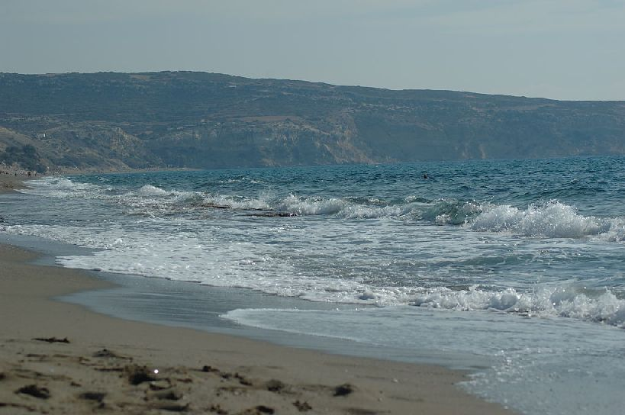

Slide 72
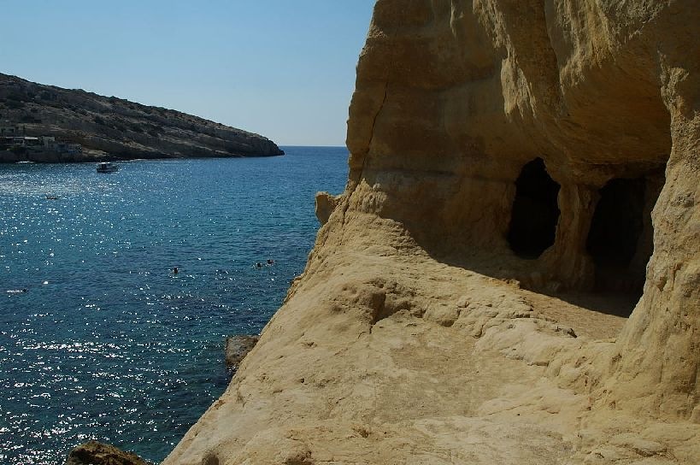

Slide 73
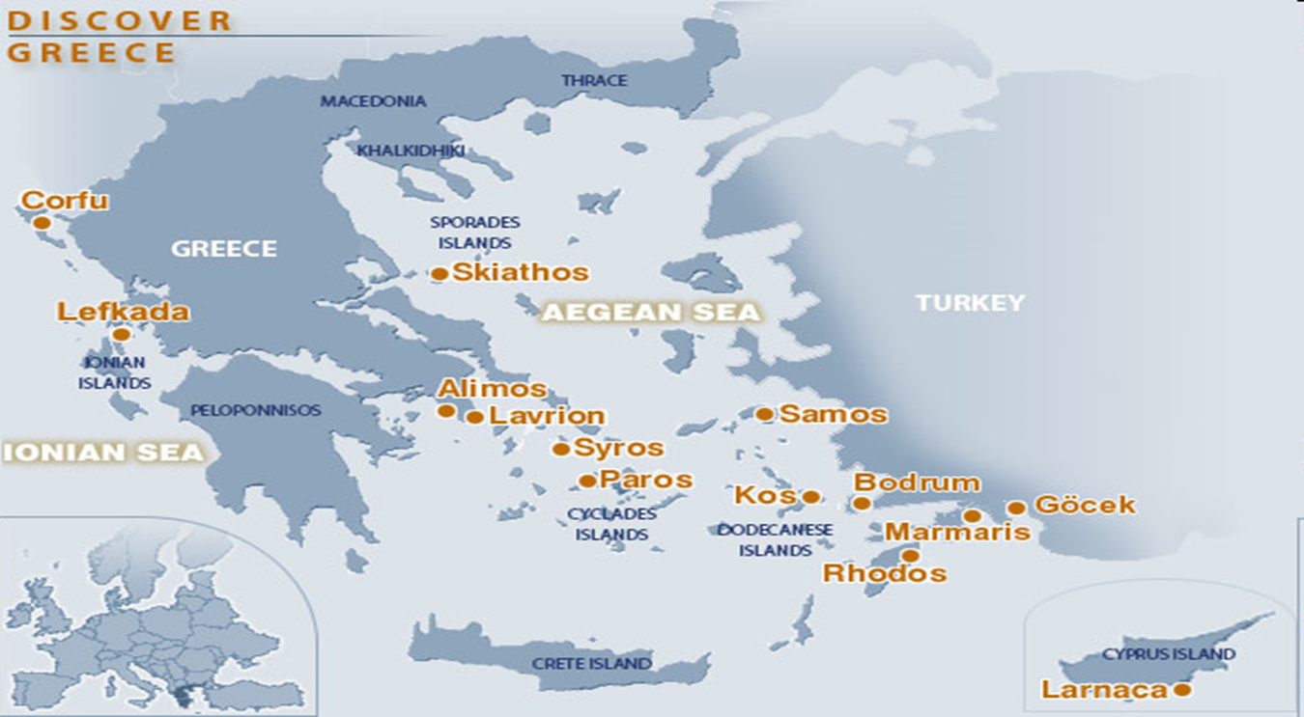
RODOS

Slide 74
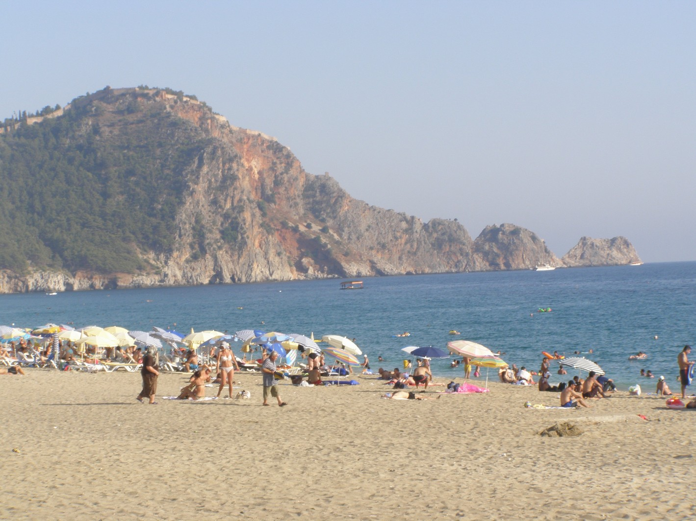
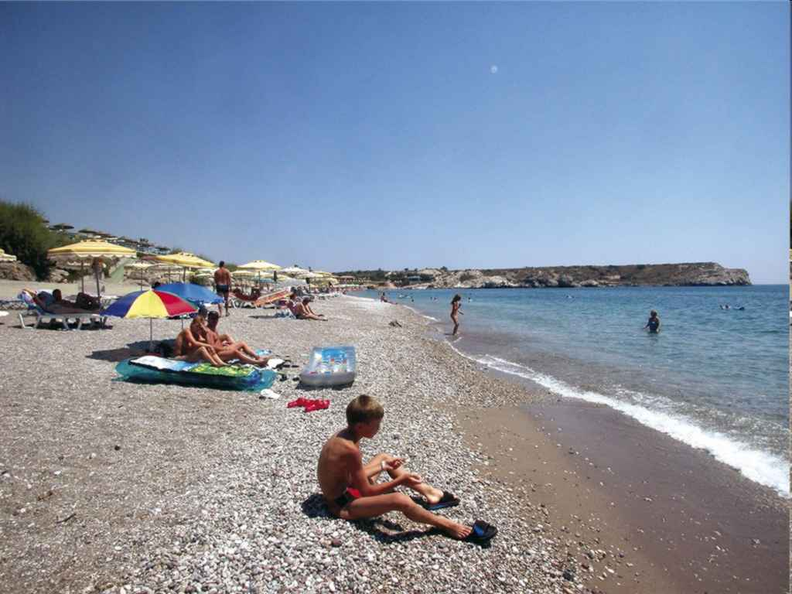

Slide 78
Filerimos

Slide 79
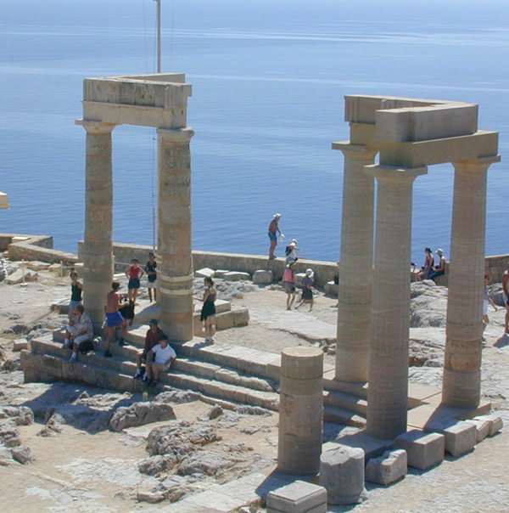
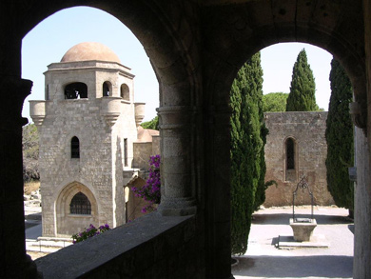

Slide 80
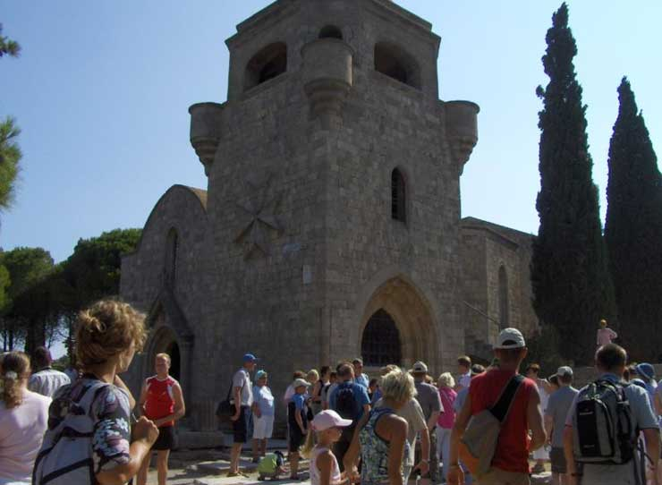

Slide 81
Kameiros

Slide 84
Koskinou

Slide 87
Symi

Slide 92
Tilos

Slide 96
Dziękuję ☺

